Slide 1


UỶ BAN NHÂN DÂN QUẬN LONG BIÊN
TRƯỜNG MẦM NON HOA HƯỚNG DƯƠNG
LĨNH VỰC KHÁM PHÁ KHOA HỌC
Your texte
ĐỀ TÀI:KHÁM PHÁ MỘT SỐ LOẠI RAU CỦ QUẢ
Giáo viên thực hiện:Nguyễn Thị Nụ
Thời gian:30-35 phút
Lứa tuổi:5-6 tuổi

Slide 2

Mục đích,yêu cầu
Kiến thức
Trẻ nhận biết phân biệt và gọi đúng tên một số loại rau(rau bắp cải,củ su hào,quả cà chua,rau muống)
Biết được đặc điểm nổi bật của một số loại rau
Biết tên một số loại rau khác
2. Kỹ năng
Luyện kỹ năng quan sát, so sánh,phân nhóm theo đặc điểm của rau,chú ý ghi nhớ có chủ đích.
Kỹ năng nghe thảo luận và trả lời câu hỏi của cô trọn vẹn,rõ ràng mạch lạc
3. Thái độ
Trẻ biết lợi ích khi ăn các loại rau và thích ăn rau.Biết ăn sạch,ăn đúng,ăn đầy đủ các loại rau.
Trẻ yêu quý,kính trọng người trồng rau,biết chăm sóc và bảo vệ rau

Slide 3
CCC
Chuẩn bị
Đồ dùng của cô
Bài giảng trên phần mềm Powerpoint về một số loại rau,các món ăn
Một số loại rau thật:Rau ăn lá,rau ăn củ,rau ăn quả.
Tranh các loại rau cho cháu tô màu.
2. Đồ dùng của trẻ
Trang phục gọn gàng,tâm thế sẵn sàng tham gia hoạt động.

Slide 4

C
Tổ chức hoạt động
HĐ 1:Chúng tôi là ai?
HĐ 2:Họ hàng của chúng tôi
HĐ 3:Trò chơi thử thách cùng bạn

Slide 5

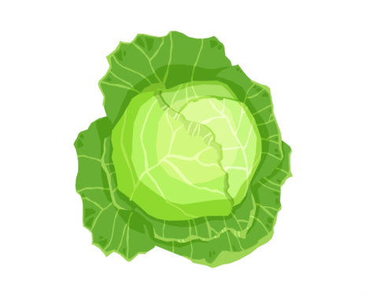
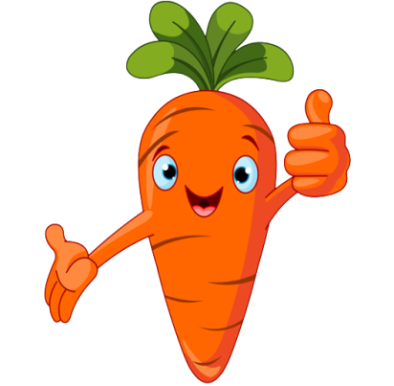
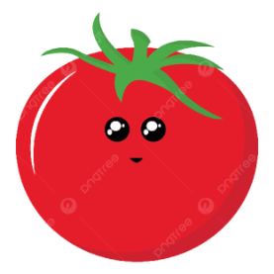
Hoạt động 1:Chúng tôi là ai?
Khách mời số 1
Khách mời số 2
Khách mời số 3

Slide 6
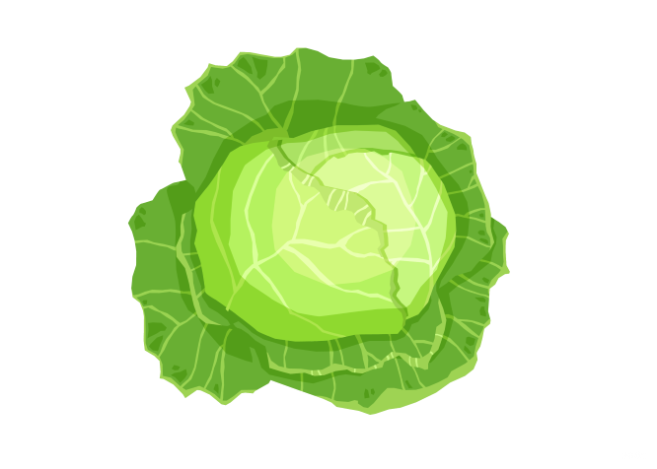
Các bộ phận của mình?
Tên của mình là gì?
Lá của mình to hay nhỏ?Dài hay ngắn?
Vai trò của mình?
Phần nào của mình dùng để nấu?Mình là loại rau ăn gì?
Mình có các cách chế biến nào?

Slide 7
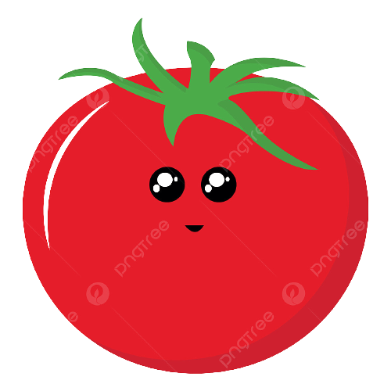
Mình có các bộ phận nào?
Mình có hình dạng gì?
Tên gọi của mình là gì?
Vai trò của mình?
Phần nào của mình dùng để nấu?Mình là loại rau ăn gì?
Mình có các cách chế biến nào?

Slide 8

Mình có các bộ phận nào?
Mình là củ gì?
Mình có đặc điểm gì?
Vai trò của mình?
Phần nào của mình dùng để nấu?
Mình có các cách chế biến nào?

Slide 9
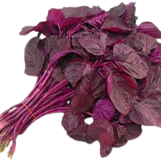
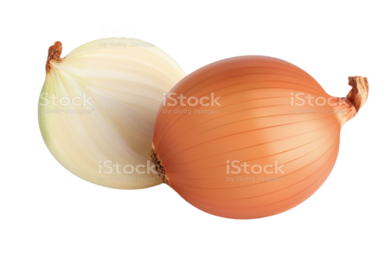
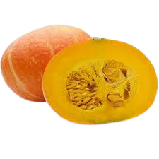
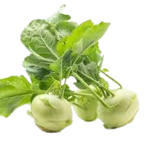
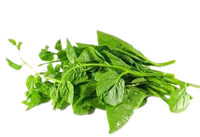
Hoạt động 2:Họ hàng của chúng mình!

Slide 10
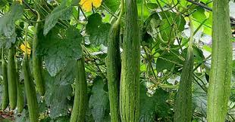
Hoạt động 3:Trò chơi thử thách cùng bạn.
Câu 1:Tìm ra loại rau ăn lá?

Slide 11

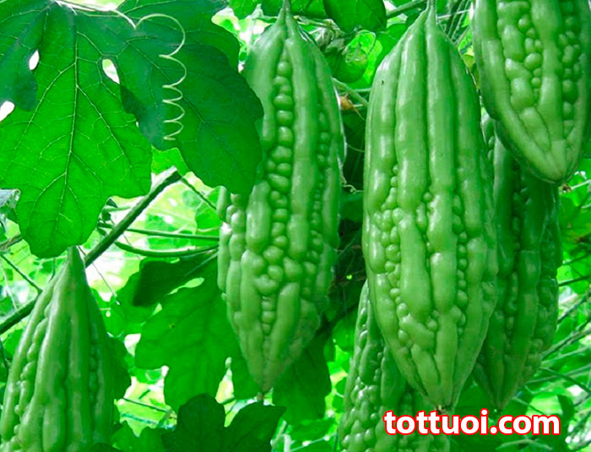
Câu 2:Tìm ra loại rau ăn củ.

Slide 12
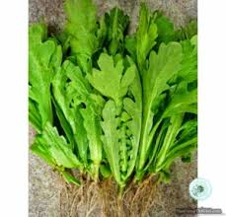
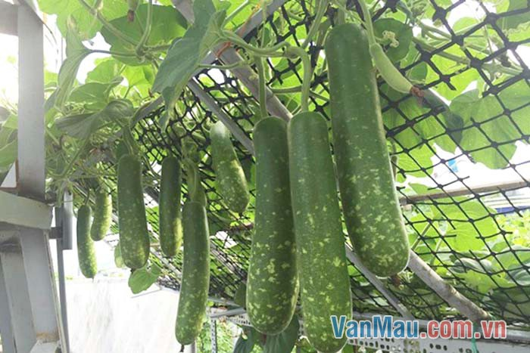
Tìm ra loại rau ăn quả.

Slide 13
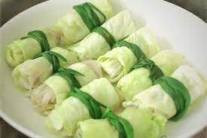
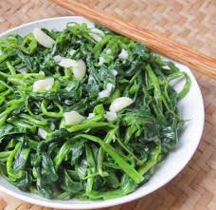
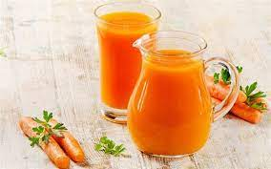
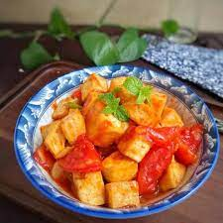
Một số món ăn được chế biến từ chúng tôi

Slide 14

Bài học kết thúc.
Cảm ơn các con đã chú ý lắng nghe

